Slide 1
Coffee Shop Sales
Por: Alejandro Belda Fernández
19/07/2026

Slide 2
Sobre el proyecto
Maven Roasters es una cadena de cafeterías ficticia con tres locales en Nueva York: Astoria, Hell's Kitchen y Lower Manhattan.
Dataset: 149.116 transacciones que cubren de enero a junio de 2023
Objetivo: identificar tendencias de ventas, franjas horarias de mayor actividad, productos estrella y distribución del revenue entre locales
Herramientas: PostgreSQL, Google Sheets, Metabase, Google Slides

Slide 3
Hallazgos clave
01
02
03
04
El revenue casi se duplica de enero a junio, con una tendencia creciente sostenida en los tres locales
Coffee y Tea representan mas del 66% del revenue total
La mañana concentra más del 54% de todas las transacciones
Hell's Kitchen lidera en revenue total, pero los tres locales tienen un rendimiento muy equilibrado

Slide 4
Análisis Temporal

Slide 5
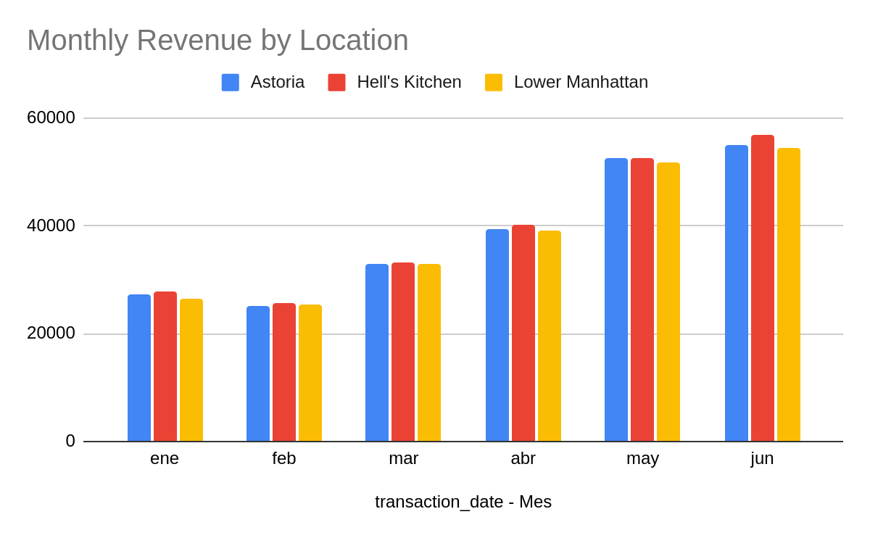
El revenue casi se duplica en 6 meses
Todos los locales muestran una tendencia creciente sostenida, con mayo y junio como los meses más fuertes

Slide 6
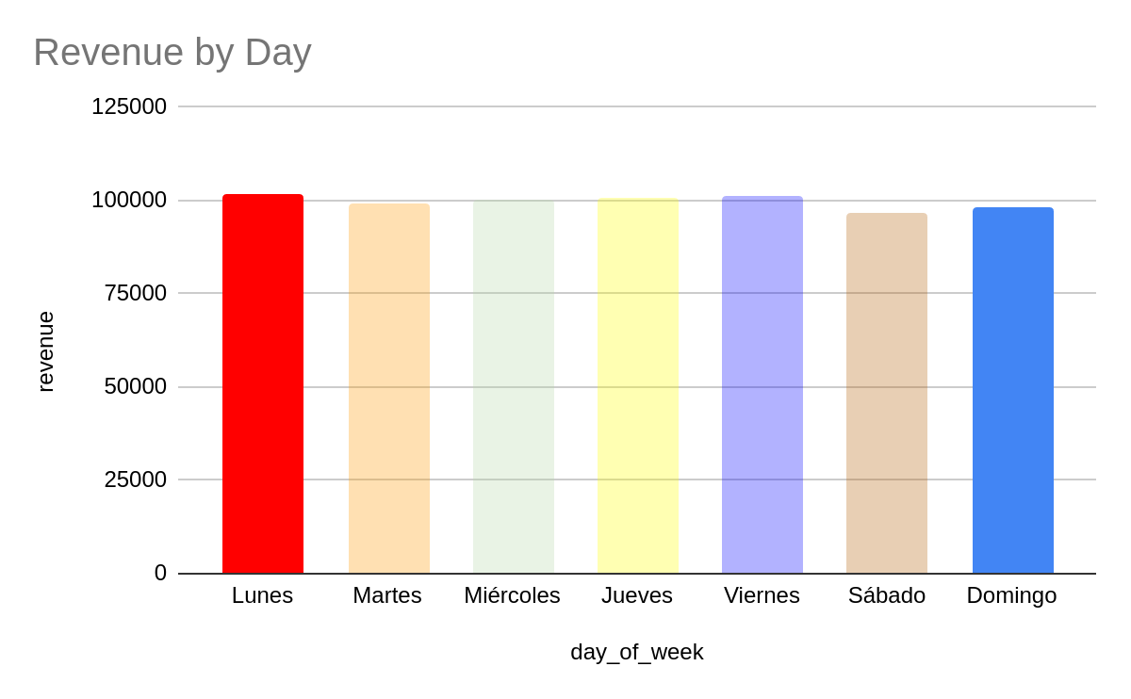
El lunes es el dia mas rentable
El fin de semana registra una caida notable en el revenue

Slide 7
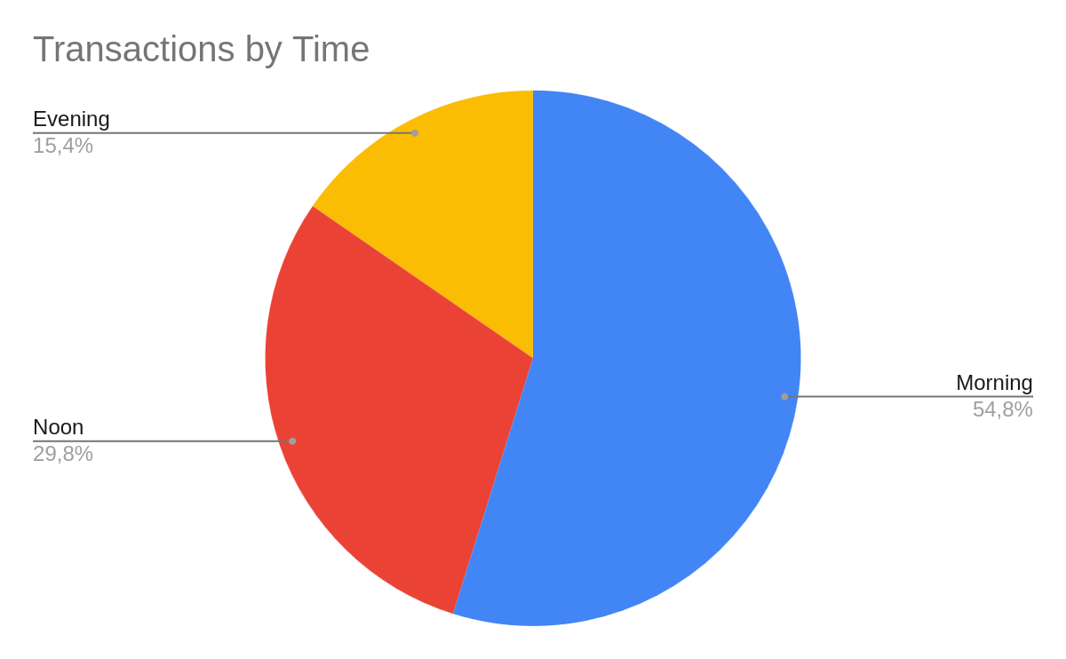
La mañana concentra más del 54% de las transacciones
El patrón se repite en los tres locales: la mañana es la franja mas activa, seguida del mediodia. La tarde tiene una actividad marginal, lo que sugiere que la cafeteria opera principalmente como destino de desayuno y almuerzo.

Slide 8
Análisis de Productos

Slide 9
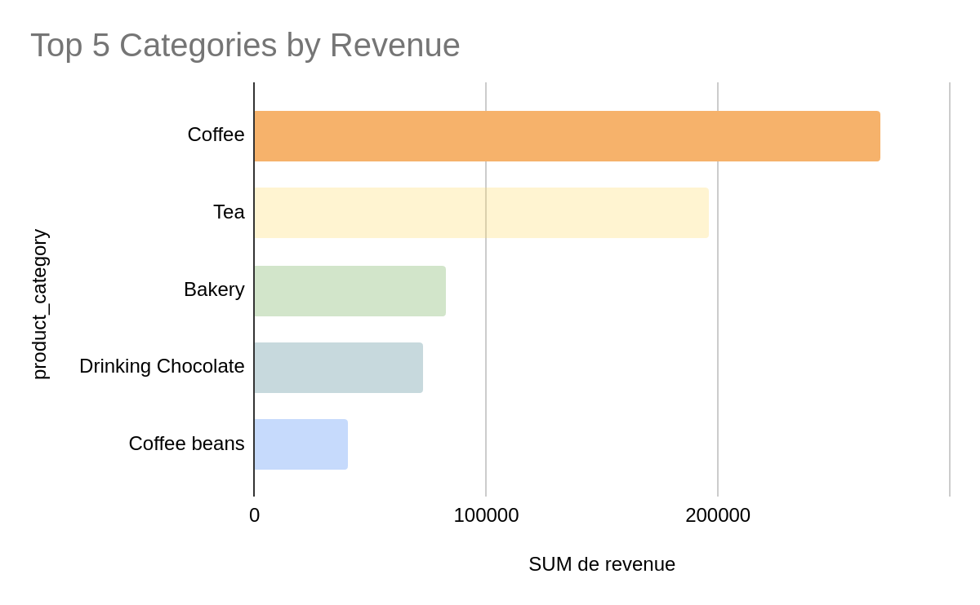
Coffee lidera, Brewed Chai Tea es el producto estrella
Brewed Chai Tea
26.250 unidades
Coffee domina en revenue pero Brewed Chai Tea es el producto individual mas demandado

Slide 10
Revenue total: 698.812€
Coffee: 38.6%
Tea: 28.1%
Bakery: 11.8%
Drinking Chocolate: 10.4%
Coffee beans: 5.7%
Otros: 5.4%

Slide 11
Green Beans es el producto menos vendido con 134 unidades
Brewed Chai tea es el producto más vendido con 26,250 unidades

Slide 12
11 productos generan el 80% del revenue
Producto | Porcentaje (acumulado)
Barista Espresso | 13,08%
Brewed Chai tea | 24,11%
Hot chocolate | 34,47%
Gourmet brewed coffee | 44,5%
Brewed Black tea | 51,35%
Brewed herbal tea | 58,16%
Premium brewed coffee | 63,71%
Organic brewed coffee | 69,11%
Scone | 74,38%
Drip coffee | 78,96%
Pastry | 82,63%

Slide 13
Análisis de Ubicación

Slide 14
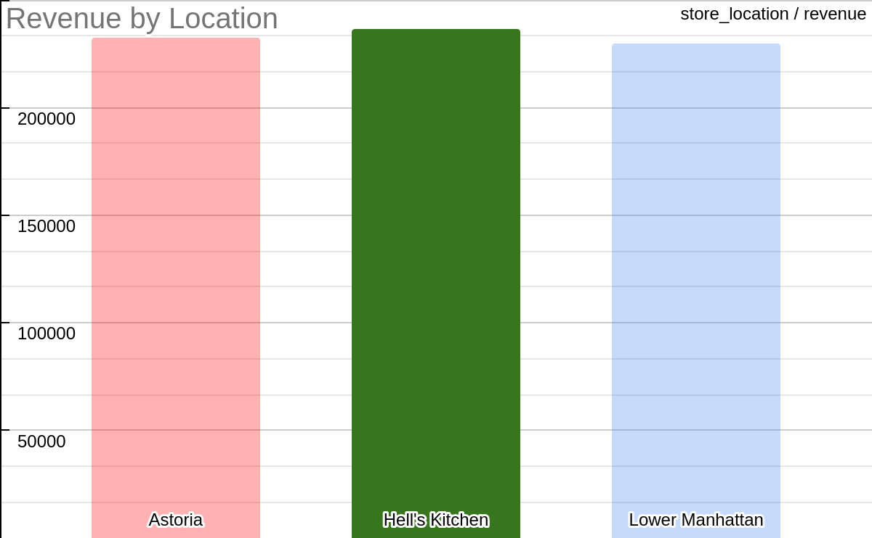
Hell's Kitchen lidera, pero los tres locales son muy equilibrados
Revenue total
698.812€

Slide 15
Cada local tiene su producto estrella
ASTORIA
Brewed Chai Tea
Hell's Kitchen
Barista Espresso
Lower Manhattan
Gourmet Brewed Coffee

Slide 16
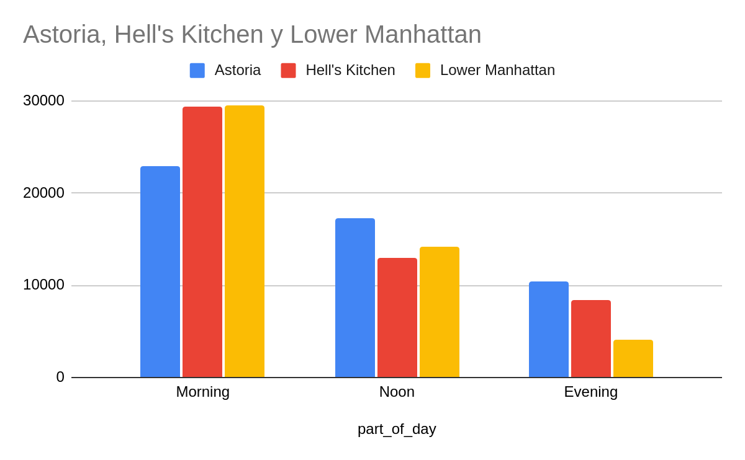
La mañana domina en los tres locales
El patrón es consistente: independientemente del local, los clientes prefieren la mañana

Slide 17
Conclusiones y recomendaciones
Reforzar la oferta de Coffee y Tea ya que representan el 66% del revenue
Potenciar las campañas de marketing en enero y febrero para compensar la caída estacional
Concentrar los recursos de personal en la franja de mañana, especialmente de lunes a miercoles
Hell's Kitchen es el local mas rentable pero los tres locales tienen un rendimiento muy similar, lo que indica una gestión equilibrada
Revisar los productos con menor rotación como Green Beans para evaluar si tiene sentido mantenerlos en el catálogo

Slide 18
Stack Tecnico
PostgreSQL — Limpieza y análisis de datos
Google Sheets — Exploración inicial y reporte
Google Slides — Data storytelling y presentacion
Metabase — Dashboard interactivo

